Slide 1










Bài 1: Gió sông Hương
Thứ ..... ngày .... tháng .... năm .....
Notes:
Hương Thảo –Zalo 0972115126

Slide 2




Slide 3






Trò chơi
Chuẩn bị đồ dùng đến lớp
Trò chơi
Chuẩn bị đồ dùng đến lớp
Cùng chúng tớ chuẩn bị đồ dùng học tập đến lớp bằng cách tham gia trò chơi này nhé!

Slide 4

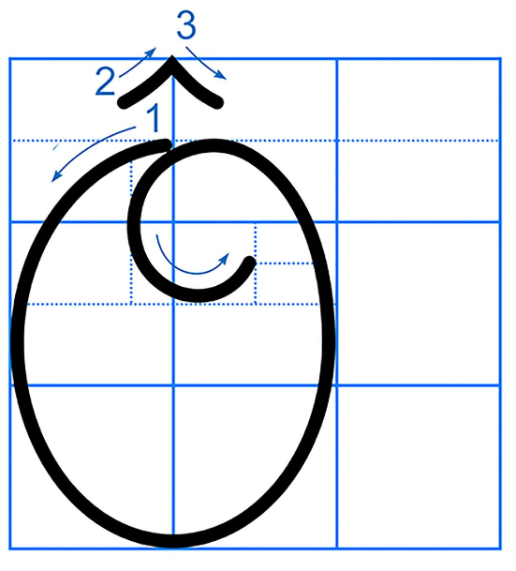

Chữ hoa O, Ô cao mấy li, rộng mấy li?
2 ô ly
rưỡi
2 ô ly
rưỡi
2 ô ly
2 ô ly

Slide 5
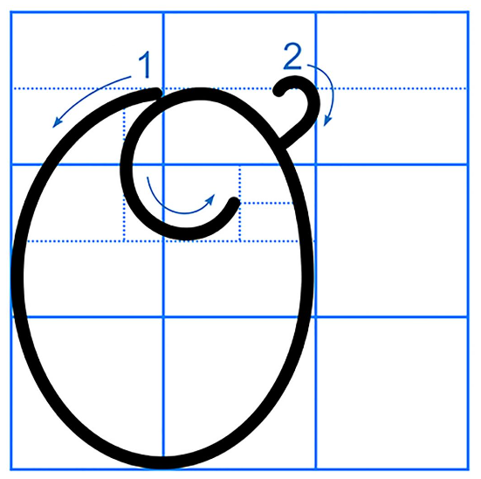
Chữ hoa Ơ cao mấy li, rộng mấy li?
2 ô ly
rưỡi
2 ô ly

Slide 6


Chúng mình đi học thôi!
Hương Thảo –Zalo 0972115126

Slide 7

Ôn chữ hoa D, Đ

Slide 8
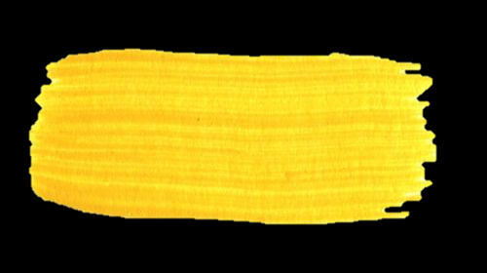
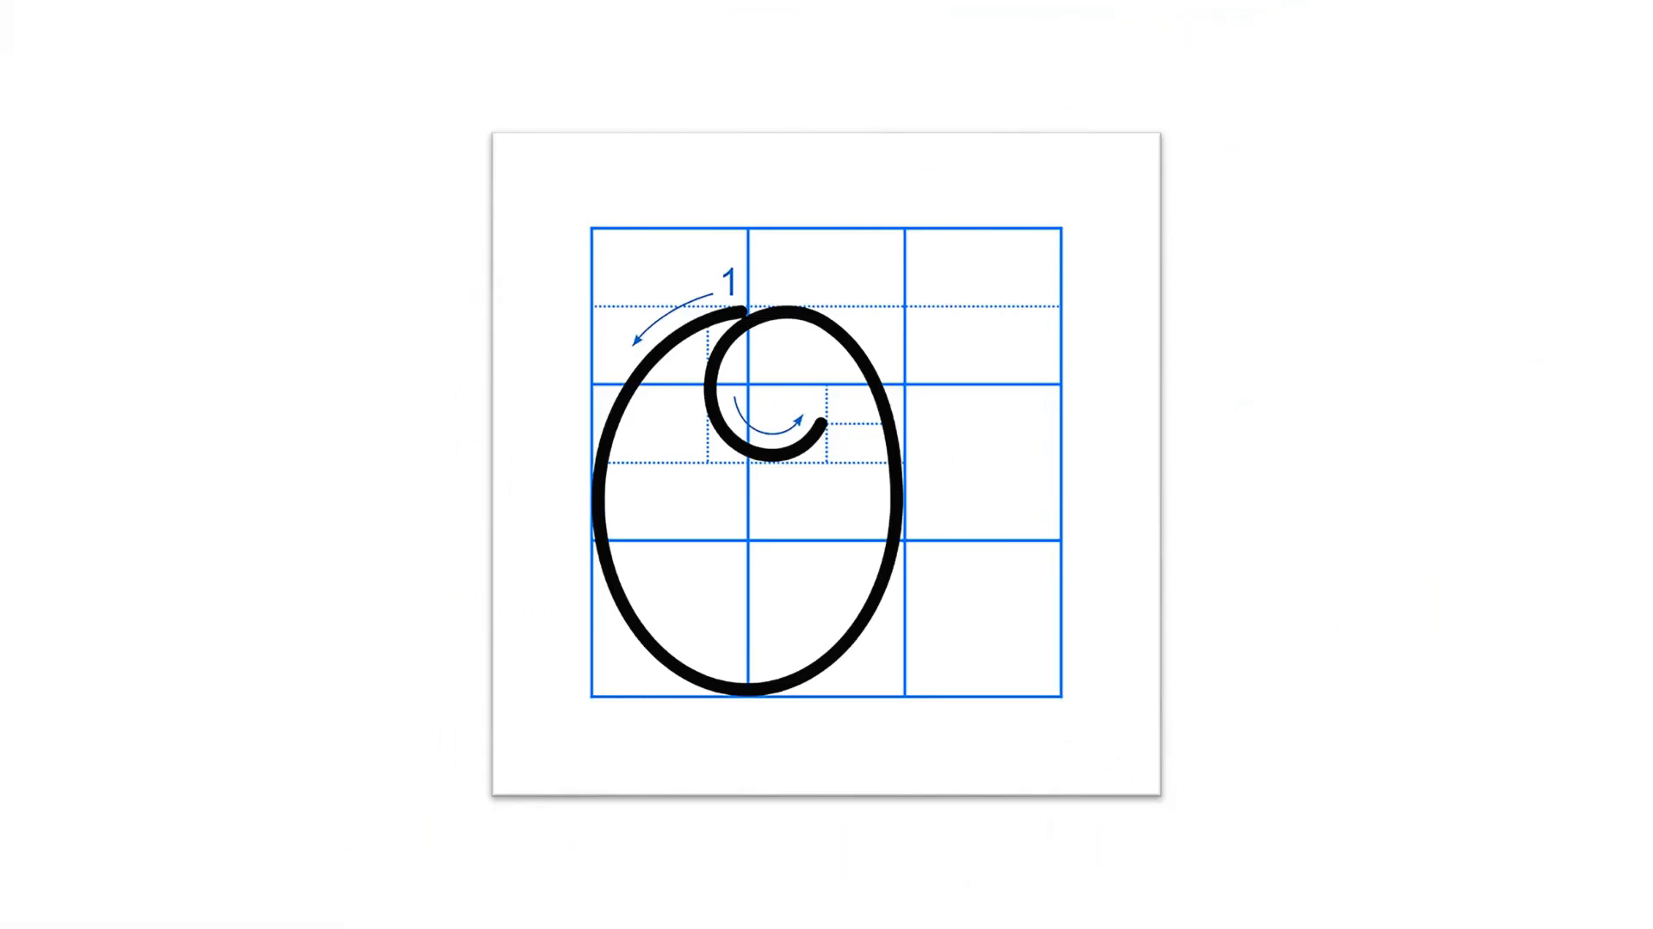
Quan sát video viết chữ hoa O

Slide 9
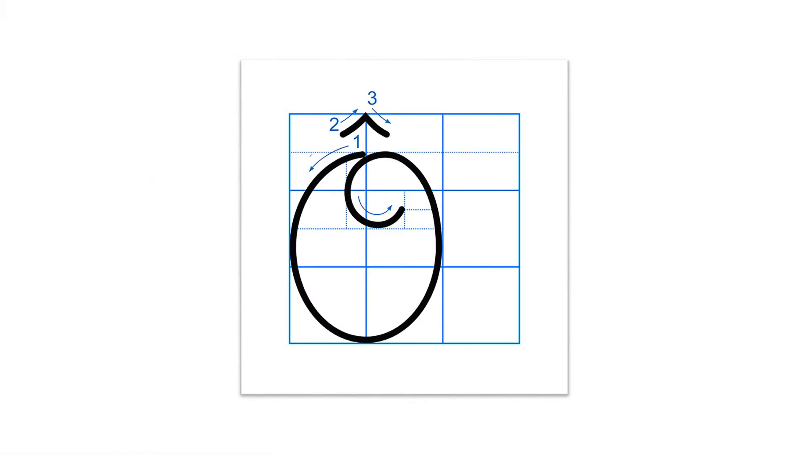
Quan sát video viết chữ hoa Ô

Slide 10
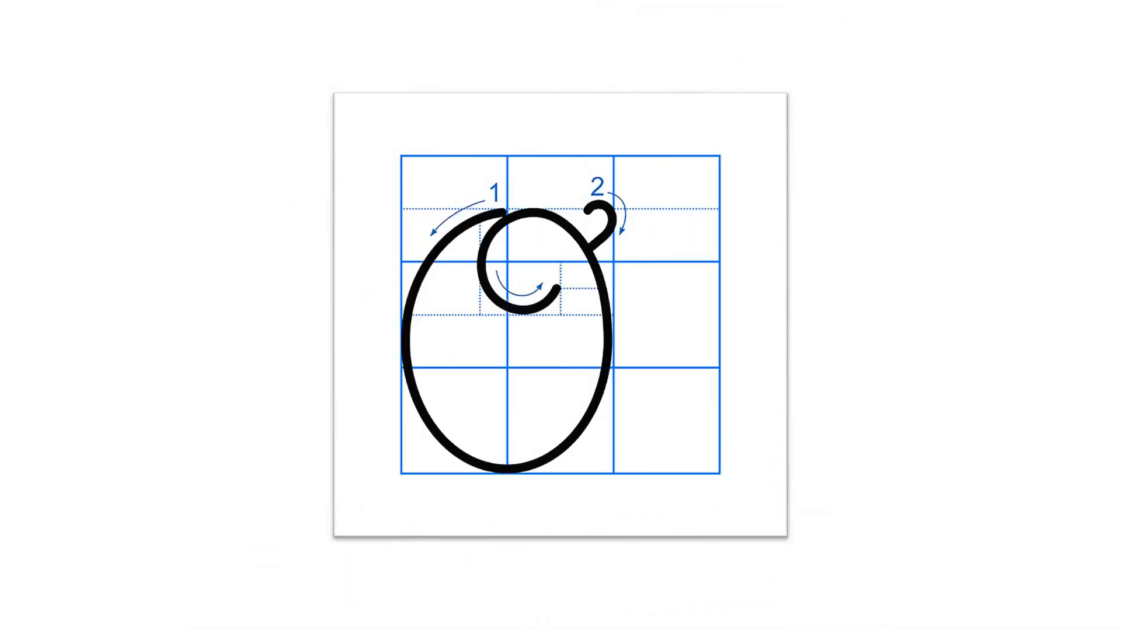
Quan sát video viết chữ hoa Ơ

Slide 11

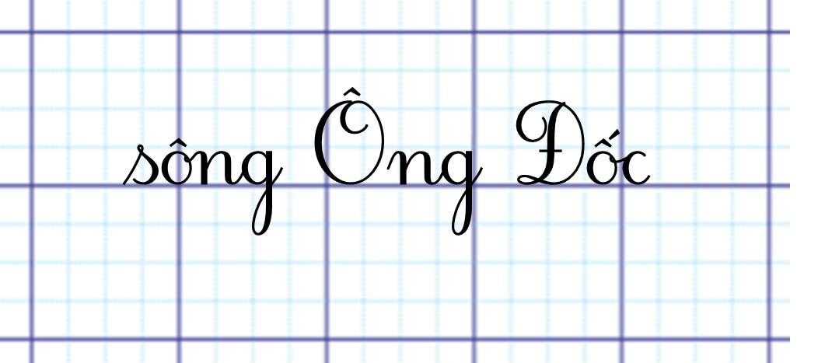



Từ ứng dụng có mấy tiếng ?
Từ ứng dụng có 3 tiếng.
Những chữ cái nào cần viết hoa ?
Những chữ cái: Ô, Đ cần viết hoa.

